Slide 1
Планирование внедрения электронных технологий сбора данных Планы Туркменистана
Довлет Мурадов
Начальник отдела переписи
Государственный комитет Туркменистана по статистике

Slide 2
Перепись населения и жилищного фонда Туркменистана – крупнейшее статистическое мероприятие, которое регулярно проводят все страны, в том числе и Туркменистан
Методы проведения переписей, обработки и использования их результатов имеют давние традиции и в то же время требуют непрерывной актуализации, учитывающей самые разные изменения – от появления все более совершенных технологий до изменения подготовленности населения и его отношения к переписи
В настоящий момент внимание национальных статистических комитетов уделено рассмотрению таких вопросов как:
возможность использования новых технологий на всех этапах проведения переписи и их эффективность
анализ первых полученных результатов с использованием новых методов и способов сбора информации, их качество, адекватность затраченным средствам
методика и анализ качества данных переписи

Slide 3
Изучены различные методологические, концептуальные и технические материалы предыдущих статистических проектов, главным образом переписи населения и жилищного фонда 2010 года, Кластерного обследования по многим показателям 5 раунда (2015/16 гг.)
Учтены Принципы и рекомендации ООН в отношении раунда переписей 2020 года
В рамках процессов подготовки к переписи населения 2022 года Туркменстат рассматривает вариант проведения переписи населения
путем использования мобильных устройств в городских поселениях и компьютеров в сельской местности
или полное использование мобильных устройств в городской и сельской местности
Пилотное и частичное использование интернета (в городской местности, в ограниченном варианте)

Slide 4
Туркменстат планирует проведение переписи населения посредством использования планшетов
Опыт проведения опроса на планшетах - в 2015/2016 годах Туркменистан провел Кластерного обследования по многим показателя 5 раунда и стал первой страной среди стран СНГ и Восточной Европы, которая провела данное обследование на планшетах
Созданная система заполнения электронных анкет, позволила успешно провести КОМП5, сократить время опроса населения и свести к минимуму ошибки счетчика
В среднем, на время опроса семьи их пяти человек с использованием электронных планшетов уходило 20 – 25 мин., что в 2-2,5 раза меньше по сравнению с опросом с помощью бумажных анкет
Использование планшета существенно повысит управляемость процесса переписи за счет контроля в режиме реального времени, что позволит отслеживать участки, где перепись проходит медленнее или не удовлетворяет каким-либо требованиям качества

Slide 5
Использование электронных вопросников позволит:
повысить качество собираемой информации за счет проведения формального и логического контроля уже во время ввода информации
повысить точность и достоверность результатов переписи населения
полностью автоматизировать кодирование введенной информации
обеспечить обработку как цифровой, так и текстовой информации
уменьшить время заполнения переписных вопросников за счет автоматического перехода к следующему заполняемому вопросу и сокрытия вопросов, на которые респондент отвечать не должен
обращаться при заполнении вопросника к метаданным

Slide 6
Использование электронных вопросников позволит:
сократить время на получение предварительных и окончательных итогов переписи;
автоматизировать мониторинг хода проведения переписи – ежедневный контроль количества и качества заполненных переписных листов по каждому счетному участку;
электронные переписные анкеты;
исключить необходимость в операторах по вводу информации и кодировщиках по кодированию информации;
исключить такую трудоемкую работу, как формирование переписной документации по портфелям, а также необходимость в помещениях по обработке и хранению более 20 тыс. портфелей;
сократить время обработки результатов переписи (с 15 - 18 месяцев до 3 месяцев) за счет исключения операций проверки, кодирования и ввода данных

Slide 7
Способ сбора данных на электронных носителях кажется более дорогостоящим вариантом, однако, как показывают расчеты сравнительных вариантов, этот метод проведения опроса является самым эффективным и экономически выгодным. Использование этого метода экономит:
человеческие ресурсы в разрезе времени работы счетчиков
человеческие ресурсы в разрезе времени на введение и проверку данных
бумагу (обработка, хранение и транспортировка бумажных переписных листов)
обеспечивает более высокое качество благодаря онлайновым средствам контроля

Slide 8
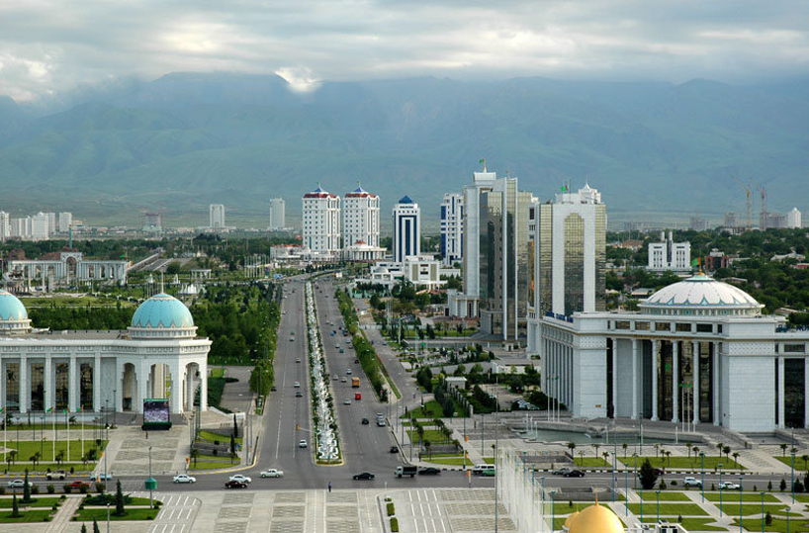
Спасибо за внимание!

